Slide 1
项目一 财务管理岗前准备

Slide 2
任务一 企业财务管理的基本知识
一、企业财务管理含义

Slide 3
一、什么是企业财务管理
基本概念
主要内容
企业财务管理，故名思义就是管理财务，它是企业组织财务活动、处理企业与各方面财务关系的一项综合性管理工作，是企业管理的重要组成部分。
1
组织企业财务活动
处理企业与各有关方面的财务关系
2

Slide 4
企业财务活动
财务活动是指资金运动过程中发生的资金的筹集、投放、运用、回收及收益分配等活动
资金筹集
资金分配
资金的投放、运用、回收
材料
储备资金
在产品
生产资金
产成品
成品资金
货币资金
货币资金
工资及其他生产费用
固定资产
固定资金

Slide 5
企业财务活动
投资者、债权人（资本市场）
筹资
活动
被投资者（资本市场）
发行股票、债券，偿债等
购入股票、债券、厂房等
投资活动
营运活动
供应过程
生产过程
分配
活动
销售过程
税收、分红等

Slide 6

企业财务活动
1、筹资活动
所有者权益
资产
负债
发行债券
银行借款
发行股票
筹资时需权衡各种筹资方式的优缺点，考虑成本、风险 等选择对企业经营发展最有益的筹资方式。

Slide 7

企业财务活动
2、投资活动
对外投资
股票
债券
对内投资
狭义投资仅指对外投资。
广义投资包括对外投资和对内投资。
固定资产、无形资产
企业需要对现金流和收益等进行预测分析，
以便做出科学投资决策。

Slide 8

企业财务活动
3、营运活动
供应
生产
销售
采购付款
支付工资和
其他费用
销售收款
赊购：形成应付账款
短期借款 商业信用
赊销：形成应收账款
维持日常营运活动所需的资金称为营运资金。
广义的营运资金是指企业流动资产的总额。
狭义的营运资金是指流动资产减去流动负债后的余额。
营运活动包括对流动资产和流动负债的管理。

Slide 9

企业财务活动
4、分配活动
狭义的分配活动仅仅是指利润分配。
广义的分配活动包括收入和利润分配。
收入
分配
弥补亏损
利润
分配
提取盈余公积
分配股利
对分配活动进行管理是为了保障企业分配的有序进行，维护企业和所有者、债权人以及职工的合法权益，促使企业增加积累，增强风险防范能力。

Slide 10
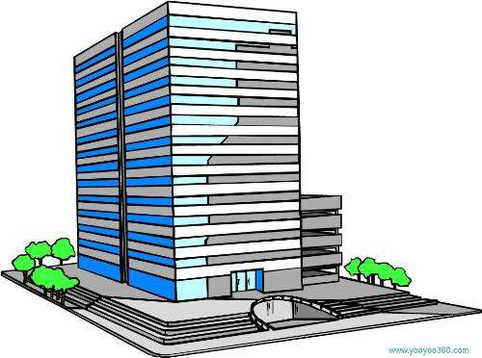
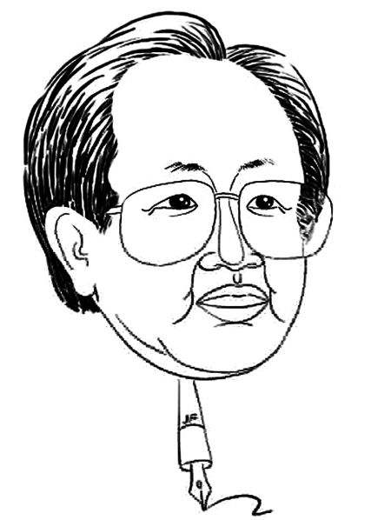


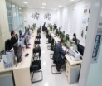

企业财务关系
企业与投资者之间
劳动分配
企业与职工
之间
所有权
债权债务
资金结算
税收法律
企业与债权人或债务人之间
企业与各部门
之间
企业与政府之间

Slide 11
财务管理基础
-----企业目标和财务管理目标

Slide 12
二、企业目标和财务管理目标

Slide 13
1、企业目标
01
生存
企业生存的条件
企业只有生存，才能够获利。
生存
以收抵支；到期偿债。
发展
02
企业是在发展中求得生存，
在发展中获求规模效应。
企业
获利
03
获利
发展
企业必须获利，才有生存的价值。

Slide 14

2、企业财务管理目标
股东财富最大化
利润最大化
（最基本）
相关者利益最大化
企业价值最大化

Slide 15
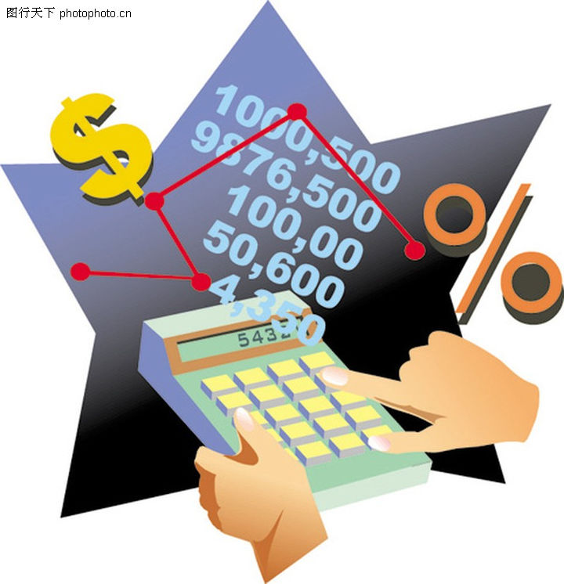
(1)利润最大化
利润表
项 目 | 本年金额
一、营业收入
减：营业成本
营业税金及附加
营业费用
管理费用
财务费用
资产减值损失
加：公允价值变动收益
投资收益
二、营业利润
加：营业外收入
减：营业外支出
三、利润总额
减：所得税费用
四、净利润
利润最大化:就是以实现利润最大化为目标
计算简便。有利于提高企业经济效益。
优点

Slide 16

(1)利润最大化
缺点1
没有考虑货币的时间价值。
甲企业两年利润的实际价值一样吗？
优点
甲企业
年限 | 实现利润
2017年 | 1000万元
2016年 | 1000万元

Slide 17
(1)利润最大化
缺点2
没有考虑风险因素。
优点
哪个企业风险大？
企业 | 年限 | 实现利润 | 行业性质
甲企业 | 2017年 | 1000万元 | 餐饮业
乙企业 | 2017年 | 1000万元 | 房地产

Slide 18

(1)利润最大化
缺点3
没有反映创造的利润与投入的资本之间的关系。
优点
哪个企业收益高？
企业 | 年限 | 实现利润 | 投入资金
甲企业 | 2017年 | 1000万元 | 5000万元
乙企业 | 2017年 | 1000万元 | 10000万元
“每股收益最大化”很好的弥补了利润最大化的这个缺点。

Slide 19
(1)利润最大化
缺点4
可能会导致公司的短期行为。
案例：史玉柱投资巨人大厦失败
1989年，史玉柱以做电脑软件发家。1991年成立巨人高科技集团，1993年巨人发展战略转移，进入房地产业，投资巨人大厦。但在1997年年初，巨人大厦在只完成了三层楼就停工，资金链断裂，负债2.5亿元，史玉柱黯然离开。
分析：巨人集团觉察到了房地产的火热，有利可图，只考虑短期的“高利润”而不考虑行业本身特点所引起的风险，最终投资失败。

Slide 20
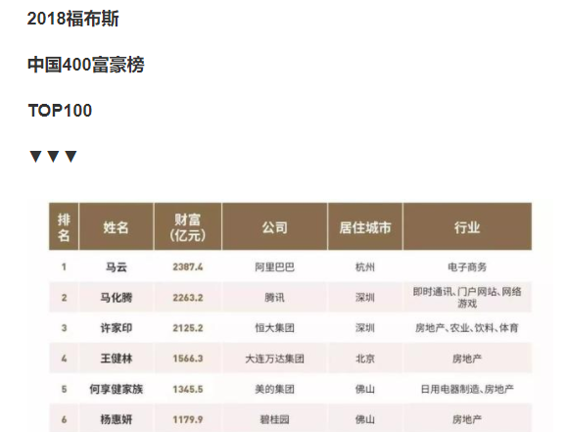
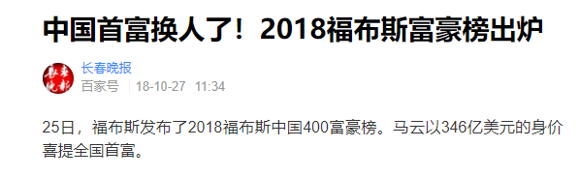
(2)股东财富最大化
股东财富的衡量
股东权益市场增加值
=股东权益市场价值-股东投资资本
股东权益市场价值
=股票数量×股票价格

Slide 21

(2)股东财富最大化
优点
能够考虑到取得收益的时间因素和风险因素。
能够克服企业在追求利润上的短期行为。
缺点
只适用于上市公司，对非上市公司很难适用。
股票价格的变动是受诸多因素影响的综合结果。
更多的强调股东权益，忽视其他相关者利益。

Slide 22
（3）企业价值最大化
企业价值是指公司全部资产的市场价值，即企业资产未来
预期现金流量的现值。
0 1 2 ‥ ‥ ‥ n
现值
缺点
优点
1.考虑了货币的时间价值和投资的风险价值。
2.有利于克服公司的短期行为。
难以计量。

Slide 23
（3）企业价值最大化
案例：美图亏损依然受投资者热捧
美图近几年面临亏损进一步增大的压力，连续三年累计亏损达到10.83亿人民币，却依然获得了资本的热烈追捧。根据美图招股书显示，美图自2013年11月至2016年6月共计进行了5轮融资，总融资额达5.01亿美元。市场给出美图估值达52亿美元。
就行业层面来看，美图前景相当诱人。
某投行预测，美图有望在2017年规模盈利，2018年实现净利润16.7亿(约2.6亿美元)。美图在手机之后，并无持续的大规模投资需求，且有很容易变现的业务特性，其在可见的未来盈利并不难。

Slide 24

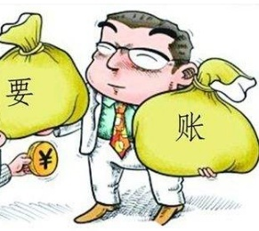






（4）相关者利益最大化
股东
债权人
供应商
政府
企业
客户
其他
经营者
职工
优点
体现了合作共赢的价值理念。

Slide 25
三、财务管理的工作步骤

Slide 26
财务管理的工作步骤
财务管理的工作步骤和一般工作程序。
财务预测
财务分析
财务决策
财务管理
的环节
财务控制
财务预算

Slide 27

1.财务预测
财务预测是根据财务活动的历史资料，考虑现实的要求和条件，对企业未来的财务活动和财务成果作出科学的预计和测算。
资金需求量预测
财
务
预
测
现金流量预测
营业收入预测
利润预测

Slide 28

2.财务决策
财务决策是指财务人员在财务管理目标的总体要求下，采用专门的方法，从多个备选方案中筛选出最佳方案。
筹资决策
项目投资决策
财务决策
财务管理核心
营运资金决策
收益分配决策

Slide 29
3.财务预算
财务预算是指围绕企业战略目标，对一定时期内的财务活动所做出的具体规划。
日常业务预算
全面预算
专门决策预算
现金预算
财务预算
预计财务报表

Slide 30
4.财务控制
财务控制是指企业在财务管理过程中，利用有关信息和特定手段，对企业的财务活动加以影响或调节，以便实现财务预算所规定的目标。
预算控制
财务控制
成本控制
风险控制

Slide 31

5.财务分析
财务分析是以核算资料为依据，运用特定的方法，对企业财务活动过程及其结果进行分析评价的工作。
偿债能力分析
财
务
分
析
营运能力分析
盈利能力分析
综合能力分析

Slide 32
四、财务管理环境

Slide 33
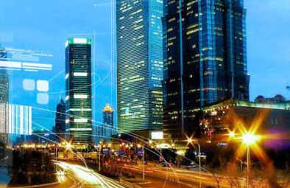
四、企业财务管理的环境
对企业财务活动和财务管理产生影响作用的企业内外各种条件的统称。
经济环境
法律环境
金融环境

Slide 34

1.经济环境
01 经济体制
02 经济周期
03 经济发展水平
04 宏观经济政策
05 通货膨胀水平

Slide 35
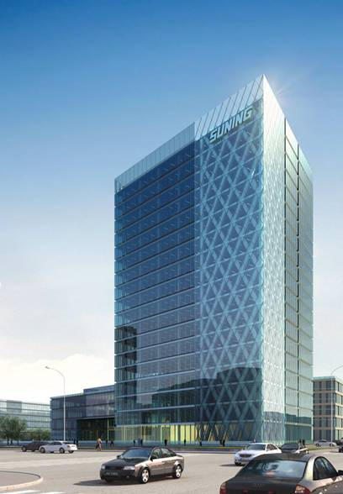
1.经济环境
1、 经济体制
国家统筹企业资本
计划经济体制
企业无独立理财权利
财务管理活动内容单一
自主经营，自负盈亏
市场经济体制
企业有独立的经营权，理财权
财务管理方法复杂多样

Slide 36
1.经济环境
2、 经济周期
复苏
繁荣
衰退
萧条
1. 增加厂房设备
2. 实行长期租赁
3. 建立存货
4. 开发新产品
5. 增加劳动力
1. 扩充厂房设备
2. 继续建立存货
3. 提高产品价格
4. 开展营销规划
5. 增加劳动力
1. 停止扩张
2. 出售多余设备
3. 停产不利产品
4. 停止长期采购
5. 削减存货
6. 停止扩招雇员
1. 建立投资标准
2. 保持市场份额
3. 压缩管理费用
4. 放弃次要利益
5. 削减存货
6. 裁掉雇员

Slide 37

1.经济环境
3、经济发展水平
降低成本、改进效率、提高效益
财务管理水平提高
经济发展水平提高
改变企业财管理念、模式和方法

Slide 38

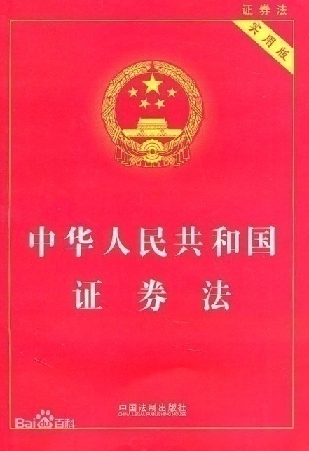
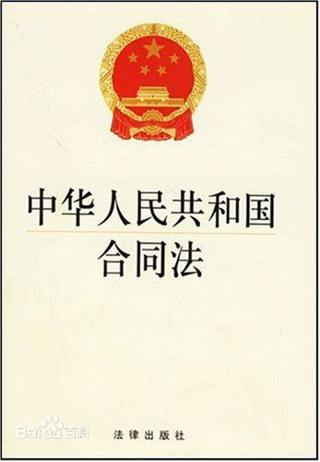

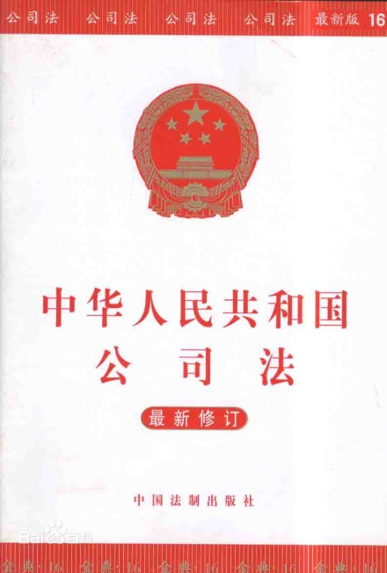
2.法律环境
为企业从事各种合法经济活动提供保护
约束企业的非法经济行为

Slide 39
企业的组织形式
组织形式 | 法律特征 | 特点
个人独资企业 | 非法人实体 | 优点：创立便捷、成本较低、无企业所得税 缺点：无限责任、有限寿命、筹资困难
 |  | 缺点：无限连带责任；所有权转让困难 『注意』“特殊普通合伙企业”—故意或重大过失承担无限（连带）责任，其他承担有限责任
合伙企业
公司制企业 | 法人实体 | 优点：无限存续、股权可以转让、有限责任； 缺点：双重课税、组建成本高、存在代理问题
『提示』关于有限责任、无限责任和无限连带责任的区别，有限责任是企业兜底、
无限责任和无限连带责任是投资人兜底。

Slide 40
3.金融环境
金融机构
想干事但缺钱的企业
钱
金融市场
钱
有钱但缺项目 的企业
利率
利率
金融工具

Slide 41
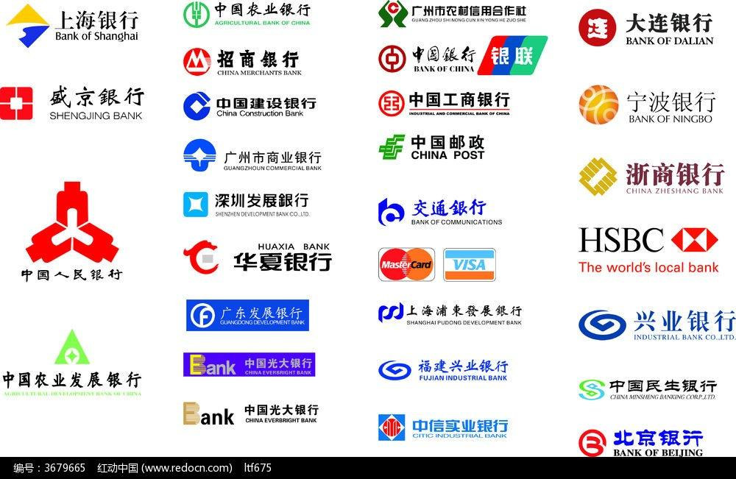
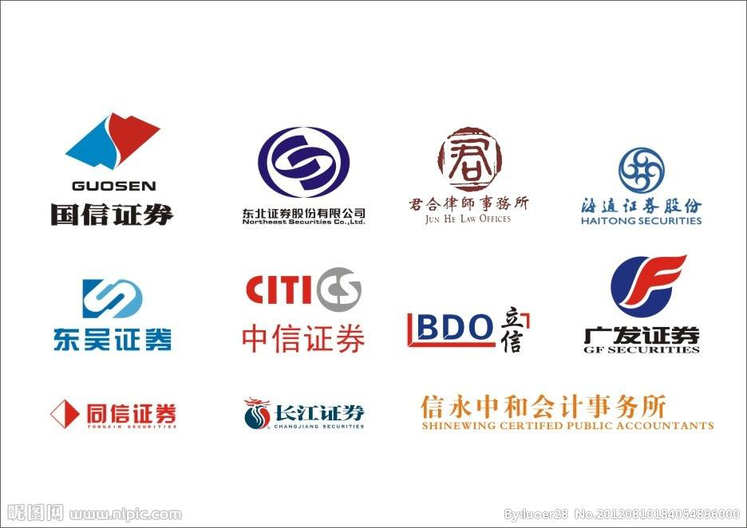
3.金融环境
1、 金融机构
银行业金融机构
其他金融机构

Slide 42

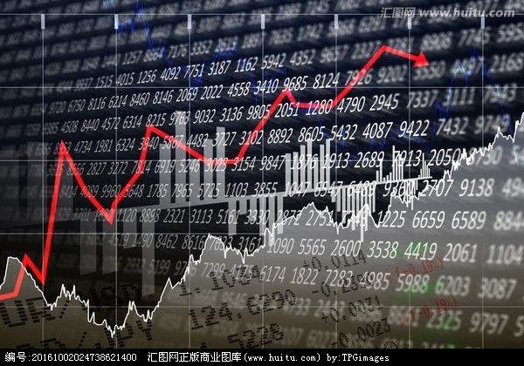
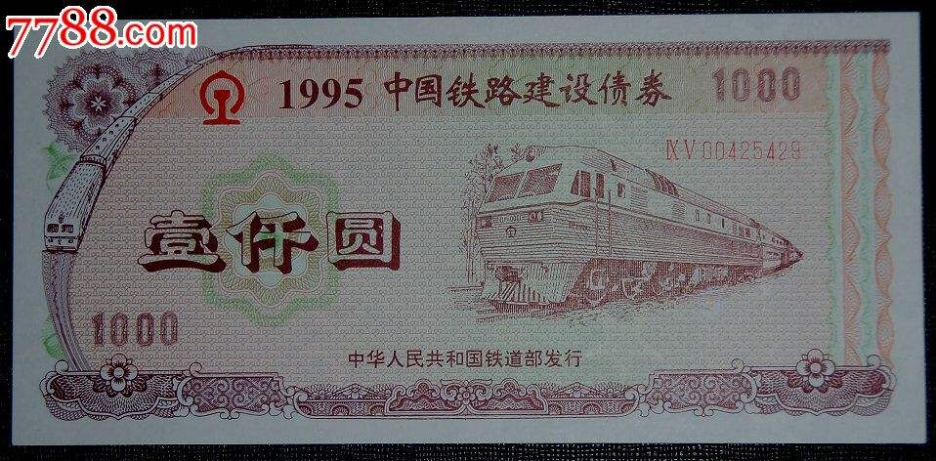
3.金融环境
2、金融工具
股票
债券

Slide 43

（三）金融环境
3、 金融市场
金融市场是指资金供应者和资金需求者双方通过金融工具进行交易的场所。
包括证券交易所及场外交易市场。

Slide 44

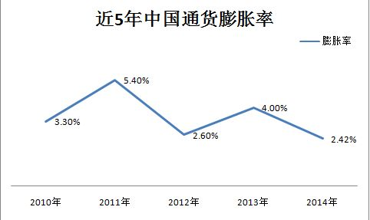
3.金融环境
4、 利率
利率=纯粹利率+通货膨胀附加率+风险附加率
违约风险报酬率
纯粹利率=资金时间价值
流动性风险报酬率
通货膨胀附加率
期限风险报酬率

Slide 45

THANK YOU

